Slide 1







Innovatives Lehren und Lernen
Anwendung von TPW, TPACK & Lehren und Lernen
Projekt Nr. 2024-1-AT01-KA220-ADU-000254167

Slide 2


Ziel der Einheit
Ziel dieser Einheit ist es, Erwachsenenbildner*innen und Trainer*innen das Wissen, die Fähigkeiten und das Selbstvertrauen zu vermitteln, um innovative, technologiegestützte Lernerfahrungen zu konzipieren und durchzuführen.
Sie lernen den TPACK-Rahmen kennen und entdecken neue digitale Lehrmethoden. Diese Methoden konzentrieren sich auf Zusammenarbeit und reale Anwendungen. Ziel ist es, Ihnen bei der Gestaltung interaktiver und ansprechender Umgebungen zu helfen, in denen sich erwachsene Lernende entfalten können, indem sie ihre Unabhängigkeit und die Entwicklung praktischer Fähigkeiten fördern.
Bild von rawpixel.com auf Freepik
Von der Europäischen Union finanziert. Die geäußerten Ansichten und Meinungen entsprechen jedoch ausschließlich denen des Autors bzw. der Autoren und spiegeln nicht zwingend die der Europäischen Union oder der OeAD-GmbH wider. Weder die Europäische Union noch die OeAD-GmbH können dafür verantwortlich gemacht werden.

Slide 3
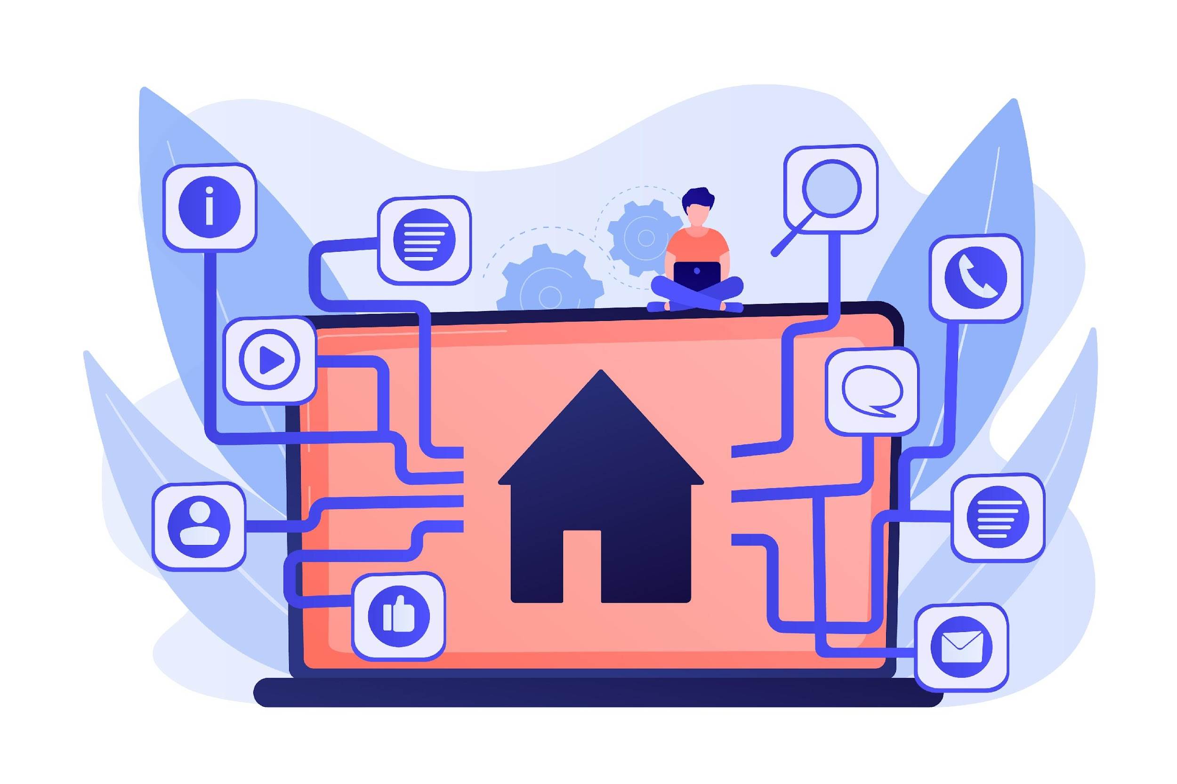
Lernergebnisse
Nach Abschluss dieser Einheit haben Sie die folgenden Kenntnisse, Fähigkeiten und Einstellungen erworben:
LE 1: Sie verstehen TPACK und neue digitale Pädagogik und wenden sie an, um sinnvolle, technologiegestützte Lernerfahrungen zu gestalten.
LE 2: Sie integrieren Tools, Strategien und reale Aufgaben, um kollaborative, autonome und lernerzentrierte Umgebungen zu schaffen.
LE 3: Demonstration einer innovativen und reflexiven Denkweise als Pädagog*in, indem sie Experimente, kreative Risikobereitschaft und die sich entwickelnde Rolle des digitalen Unterrichts annehmen.
Bild von vectorjuice auf Freepik
Von der Europäischen Union finanziert. Die geäußerten Ansichten und Meinungen entsprechen jedoch ausschließlich denen des Autors bzw. der Autoren und spiegeln nicht zwingend die der Europäischen Union oder der OeAD-GmbH wider. Weder die Europäische Union noch die OeAD-GmbH können dafür verantwortlich gemacht werden.

Slide 4
Überblick über die Einheit
Verstehen von TPW und neuen digitalen Pädagogiken
Digitale Werkzeuge als Ermöglicher von aktivem Lernen, Zusammenarbeit und Differenzierung.
Neue Methoden: Microlearning, adaptives Lernen, KI-gestütztes Feedback, immersives Lernen (AR/VR).
Berücksichtigung der Autonomie, Relevanz und Erfahrung von erwachsenen Lernenden.
Technologiegestütztes kollaboratives und problemorientiertes Lernen
Digitale Plattformen für die Ko-Konstruktion von Wissen (Miro, Padlet, Google Workspace, Microsoft Loop).
Tools für kollaborative Untersuchungen und Problemlösungen.
Erleichterung der Gruppendynamik online und Unterstützung des unabhängigen Lernens.
Anwendung des TPACK-Rahmens bei der Kursgestaltung
Kartierung des eigenen IW (Inhaltswissen), PW (Pädagogisches Wissen) und TK (Technologisches Wissen).
Gestaltung von Lektionen, in denen die Technologie die Pädagogik unterstützt und nicht ersetzt.
Abwägen von Lernergebnissen mit den Möglichkeiten und Beschränkungen von Tools.
Interaktive digitale Lernerfahrungen für die reale Welt entwerfen
Aufgaben aus der realen Welt: Simulationen, digitale Fallbeispiele, szenariobasiertes Lernen, arbeitsplatzrelevante Projekte.
Einsatz von Multimedia und multimodalen Ressourcen zur Steigerung des Engagements.
Erstellen von selbstgesteuerten Pfaden mit Auswahltafeln, verzweigten Aktivitäten oder KI-gesteuerten Tutorials.
Von der Europäischen Union finanziert. Die geäußerten Ansichten und Meinungen entsprechen jedoch ausschließlich denen des Autors bzw. der Autoren und spiegeln nicht zwingend die der Europäischen Union oder der OeAD-GmbH wider. Weder die Europäische Union noch die OeAD-GmbH können dafür verantwortlich gemacht werden.

Slide 5

Verständnis von TPW und aufkommenden digitalen Pädagogiken
Technologisch-pädagogisches Wissen (TPW) beschreibt Beziehungen und Interaktionen zwischen technologischen Werkzeugen und spezifischen pädagogischen Praktiken. (Kurt, 2018)
Digitale Werkzeuge ermöglichen aktives Lernen, Zusammenarbeit und Differenzierung. Einige Beispiele sind Padlet für Brainstorming, Mentimeter für Umfragen, Google Docs oder Miro für Co-Kreation und Lernmanagementsysteme, die Inhalte für einzelne Lernende anpassen.
Beispiele für neue Methoden sind Microlearning, wie kurze Video-Tutorials oder H5P-Minilektionen, adaptive Lernplattformen wie Magicschool oder Eduaide, die sich an die Fortschritte der Lernenden anpassen, sowie KI-gestütztes Feedback durch Tools wie ChatGPT oder automatisierte Quizze und immersives Lernen mit AR- oder VR-Simulationen für praxisbezogene Fähigkeiten.
Erwachsene Lernende profitieren davon, wenn Lernerfahrungen Autonomie durch flexibles Tempo und Wahlmöglichkeiten bieten, indem sie Inhalte mit realen Aufgaben verbinden und Möglichkeiten bieten, auf Vorwissen zurückzugreifen und Erfahrungen mit Gleichaltrigen auszutauschen. (Green, 2024)
Pädagogen sollten klein anfangen, indem sie ein Werkzeug oder eine Methode pro Modul integrieren, sie auf ein klares Lernziel ausrichten und Feedback einholen, um den Ansatz zu verfeinern.
Bild von Freepik
Von der Europäischen Union finanziert. Die geäußerten Ansichten und Meinungen entsprechen jedoch ausschließlich denen des Autors bzw. der Autoren und spiegeln nicht zwingend die der Europäischen Union oder der OeAD-GmbH wider. Weder die Europäische Union noch die OeAD-GmbH können dafür verantwortlich gemacht werden.

Slide 6

Anwendung des TPACK-Rahmens bei der Kursgestaltung
1. Kartieren Sie Ihr Wissen
Inhaltliches Wissen (IW) ist das, was Sie unterrichten, z. B. Alphabetisierung von Erwachsenen oder Fähigkeiten am Arbeitsplatz.
Pädagogisches Wissen (PW) ist die Art und Weise, wie Sie unterrichten, z. B. kollaboratives Lernen oder problembasiertes Lernen. (Koehler & Mishra, 2009)
Technologisches Wissen (TW) sind die Werkzeuge, die Sie verwenden (Koehler & Mishra, 2009), wie interaktive Whiteboards, Zoom-Breakout-Räume und/oder Google Docs.
In einem ESL-Unterricht (Englisch als Zweitsprache) für Erwachsene können beispielsweise Grammatikkenntnisse, Strategien für das Engagement von Erwachsenen und Sprachlern-Apps kombiniert werden.
2. Integrieren Sie Technologie mit Bedacht, indem Sie Folgendes berücksichtigen:
Nutzen Sie die Technologie, um das Lernen zu verbessern, anstatt die Pädagogik zu ersetzen. Verwenden Sie zum Beispiel eine Quiz-App (Genially, H5P), um den Inhalt nach einer Diskussion zu vertiefen, anstatt die App die Lektion lehren zu lassen.
Bringen Sie Lernziele und Möglichkeiten der Tools in Einklang.
Wählen Sie Tools, die auf die Lernergebnisse und die Bedürfnisse der Lernenden abgestimmt sind.
In einem Kompetenz-Workshop können beispielsweise interaktive Simulationen besser funktionieren als eine Diashow, da sie Erwachsenen die Möglichkeit bieten, in einer sicheren Umgebung zu üben.
3. Reflektieren Sie jede Lektion, indem Sie sich fragen, ob die eingesetzte Technologie das Verständnis, die Zusammenarbeit oder das Engagement gefördert hat oder ob sie unnötige Komplexität hinzugefügt hat.
Bild von lexamer auf Freepik
Von der Europäischen Union finanziert. Die geäußerten Ansichten und Meinungen entsprechen jedoch ausschließlich denen des Autors bzw. der Autoren und spiegeln nicht zwingend die der Europäischen Union oder der OeAD-GmbH wider. Weder die Europäische Union noch die OeAD-GmbH können dafür verantwortlich gemacht werden.

Slide 7

Technologiegestütztes kollaboratives und problemorientiertes Lernen
Nutzen Sie digitale Plattformen für die gemeinsame Erarbeitung von Wissen. Mit Tools wie Miro, Padlet, Google Workspace und Microsoft Loop können Erwachsene Brainstorming betreiben, Ideen organisieren und gemeinsame Produkte erstellen. So können die Lernenden beispielsweise in Miro die Schritte für ein Sicherheitsprotokoll am Arbeitsplatz planen und in Echtzeit Bilder, Notizen und Links hinzufügen.
Leiten Sie die Lernenden an, Werkzeuge für die gemeinschaftliche Untersuchung und Problemlösung einzusetzen. Diskussionsforen, gemeinsame Dokumente und fallbasierte Lernplattformen unterstützen die Untersuchung, den Vergleich von Ideen und die gemeinsame Entscheidungsfindung. Eine Gruppe nutzt beispielsweise Google Docs, um ein Szenario im Kundenservice zu analysieren, die Ursachen zu ermitteln und gemeinsam Lösungen vorzuschlagen.
Verwalten Sie die Gruppendynamik online. Klare Rollenverteilung, Protokolle zur Übernahme von Aufgaben, Aufforderungen zur Nutzung von Pausenräumen und wechselnde Verantwortlichkeiten tragen dazu bei, Engagement und Verantwortlichkeit aufrechtzuerhalten. Die Zuweisung der Rollen des/der Moderator*in, des/der Protokollant*in und des/der Präsentator*in während eines Online-Projekts hilft Erwachsenen, sich zu konzentrieren und Verantwortung zu übernehmen.
Sorgen Sie dafür, dass das selbstständige Lernen in den Gruppen gefördert wird. Stellen Sie Vorlagen, Leitfragen, Checklisten und kurze Anleitungsvideos zur Verfügung, damit die Lernenden selbstbewusst ihren Beitrag leisten und bei der Sache bleiben können. Ein Padlet mit Schritt-für-Schritt-Anweisungen führt beispielsweise Einzelpersonen durch die ersten Recherchen, bevor sie zur Problemlösung in der Gruppe zurückkehren.
Bild von pikisuperstar auf Freepik
Von der Europäischen Union finanziert. Die geäußerten Ansichten und Meinungen entsprechen jedoch ausschließlich denen des Autors bzw. der Autoren und spiegeln nicht zwingend die der Europäischen Union oder der OeAD-GmbH wider. Weder die Europäische Union noch die OeAD-GmbH können dafür verantwortlich gemacht werden.

Slide 8
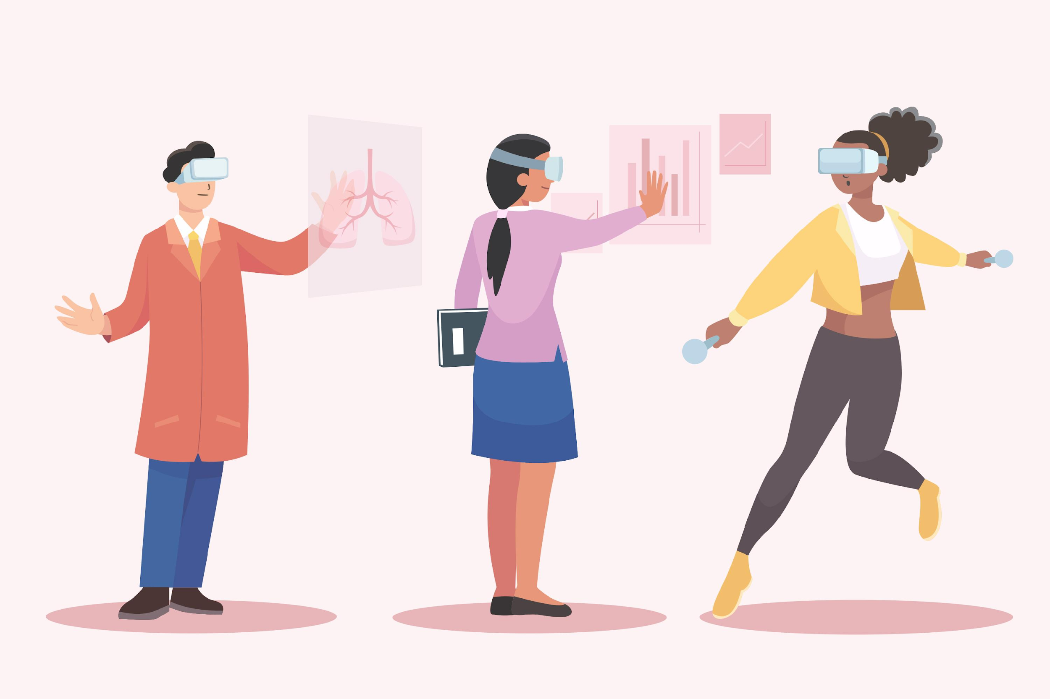
Interaktive, realitätsnahe digitale Lernerfahrungen entwerfen
Implementieren Sie Aufgaben aus der realen Welt, die übertragbare Fähigkeiten aufbauen. Simulationen, digitale Fallherausforderungen, szenariobasierte Aktivitäten und arbeitsplatzrelevante Projekte helfen Erwachsenen, ihr Wissen sofort anzuwenden. Die Lernenden können beispielsweise in einem verzweigten Online-Szenario, das sich je nach ihren Entscheidungen ändert, üben, auf eine Aufgabe am Arbeitsplatz zu reagieren. Sehen Sie ein Beispiel für ein verzweigtes Szenario, das auf Genially erstellt wurde.
Nutzen Sie Multimedia-Ressourcen, um das Engagement zu erhöhen. Kurze Videos, Audioclips, Infografiken, interaktive Diagramme und virtuelle Rundgänge unterstützen unterschiedliche Lernpräferenzen und halten die Lernenden motiviert. (Katona, Venkataragavan, Erlandsson, Burmann, & Oparina, 2023)
Unterstützen Sie die Autonomie durch Strukturierung, indem Sie klare Ziele, Erfolgskriterien, Zeitschätzungen und Kontrollpunkte vorgeben, damit die Lernenden selbstbewusst auf flexiblen Pfaden navigieren können. Ein KI-gesteuertes Lernprogramm bietet beispielsweise nur dann Hinweise oder schlägt Wiederholungsmaterialien vor, wenn der Lernende um Unterstützung bittet. Dies ist beim Sprachlerntool Duolingo in Aktion zu sehen, wo bei wiederholten Fehlern nicht sofort eine Wiederholung erzwungen wird. Stattdessen wartet es darauf, dass Sie Hilfe anfordern, indem Sie auf die Schaltfläche "Tipp" oder "Hint" klicken.
Bild von Freepik
Von der Europäischen Union finanziert. Die geäußerten Ansichten und Meinungen entsprechen jedoch ausschließlich denen des Autors bzw. der Autoren und spiegeln nicht zwingend die der Europäischen Union oder der OeAD-GmbH wider. Weder die Europäische Union noch die OeAD-GmbH können dafür verantwortlich gemacht werden.

Slide 9
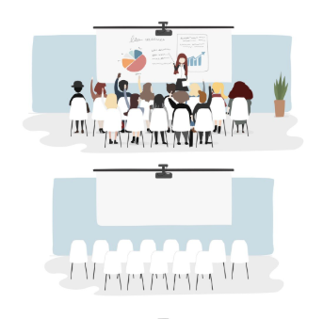
Fallstudie - Kursanpassung an der DCU (Dublin City University)
Student*innen durch asynchronen Unterricht einbinden
In dieser Fallstudie wird untersucht, wie ein hochgradig interaktives, praxisorientiertes Religionspädagogikmodul in ein vollständig asynchrones Online-Erlebnis umgewandelt wurde.
Als im Semester 1 des akademischen Jahres 2020/2021 kein Präsenzunterricht mehr möglich war, musste der/die Tutor*in seinen Ansatz überdenken, um die Dinge praktisch, auf die Studierenden ausgerichtet und ansprechend zu gestalten. Er/Sie machte sich die Prinzipien von TPW und TPACK zu eigen, um sicherzustellen, dass das Lernen auch in einem virtuellen Umfeld sinnvoll und interaktiv bleibt.
Zuvor standen Kleingruppenseminare im Mittelpunkt des Moduls, in denen die Studierenden praktische Erfahrungen mit dem katholischen Lehrplan für den Religionsunterricht in der Grundschule und dem Programm Grow in Love sammeln konnten.
Die Herausforderung bestand darin, das reichhaltige, gemeinschaftliche Umfeld online wiederherzustellen.
Das Ziel war es, eine sinnvolle Interaktion und Rückmeldung zu gewährleisten.
Bild von rawpixel auf Freepik
Von der Europäischen Union finanziert. Die geäußerten Ansichten und Meinungen entsprechen jedoch ausschließlich denen des Autors bzw. der Autoren und spiegeln nicht zwingend die der Europäischen Union oder der OeAD-GmbH wider. Weder die Europäische Union noch die OeAD-GmbH können dafür verantwortlich gemacht werden.

Slide 10
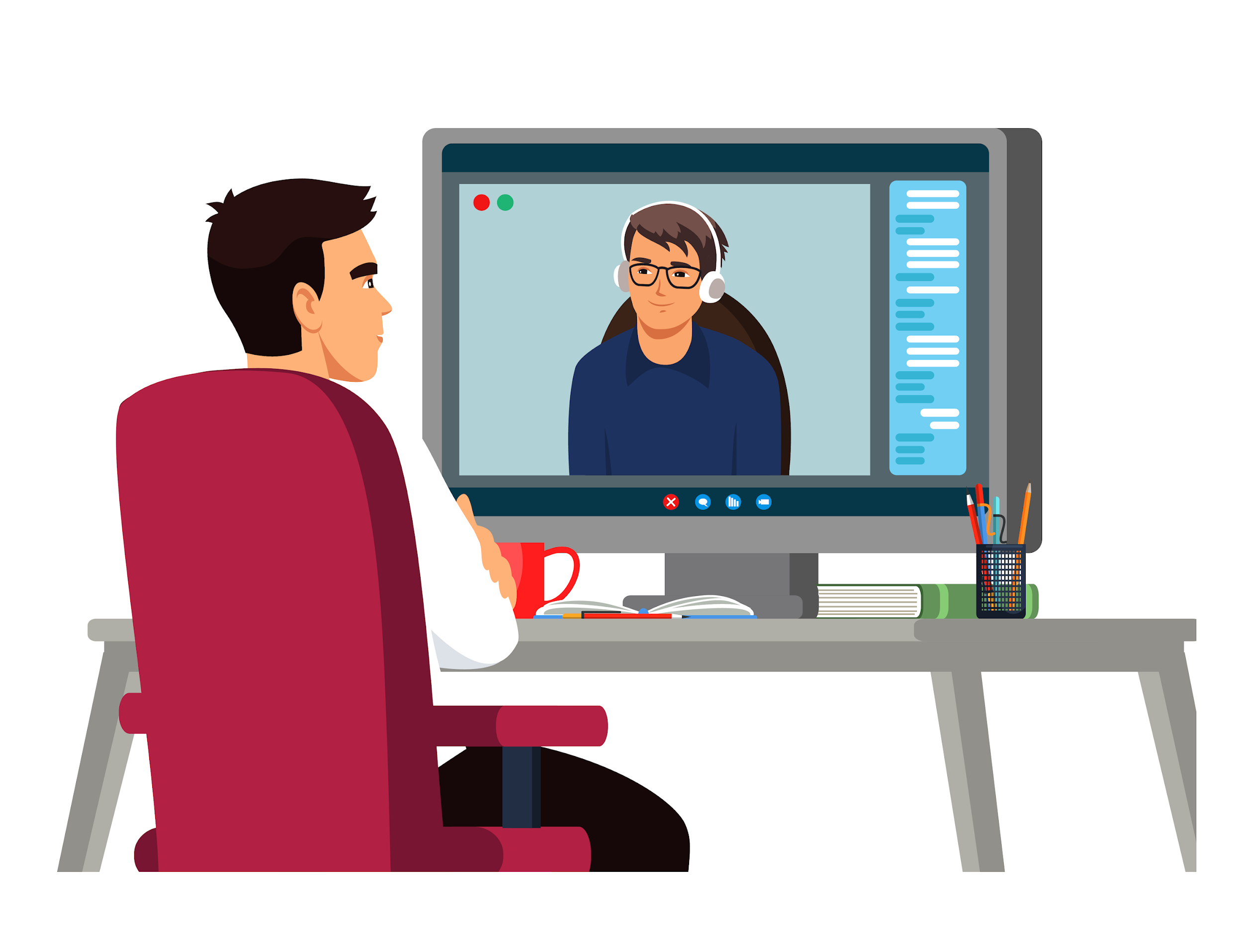
Fallstudie - Kursanpassung bei DCU
Ergriffene Maßnahmen:
Die Vorlesungen wurden im Voraus aufgezeichnet und auf Loop (der virtuellen Lernumgebung - VLE) veröffentlicht.
Die wöchentliche Struktur bestand aus kontextualisierenden Videos des Dozenten, Lesestoff und praktischen Quizfragen.
Anstelle von Live-Kleingruppenseminaren zeichnete das RE-Lehrerteam Gruppendiskussionen (über Zoom) auf, bettete sie in Loop ein und erstellte interaktive H5P-Aufgaben zur Reflexion.
Nach der Interaktion mit den H5P-Aufgaben posteten die Studierenden ihre Überlegungen in Diskussionsforen.
Gastredner*innen wurden über Zoom-Interviews mit Praktiker*innen der katholischen Grundschulbildung (Lehrer*innen, Schulleiter*innen, Treuhänder*innen) eingebunden und in den Kurs integriert.
Mehrere Modalitäten (Video, Audio, Text), Untertitelung, einheitliches Seitendesign, wöchentliche Mitteilungen, Drop-in-Kliniken (und Aufzeichnungen dieser Kliniken).
Der traditionelle Aufsatz mit 2.000 Wörtern wurde durch ein dreiteiliges E-Portfolio mit Loop Reflect ersetzt. Die Studierenden reichten Artefakte + Reflexionen + Metareflexionen ein; Multimedia war erlaubt.
Bild von studio4rt auf Freepik
Von der Europäischen Union finanziert. Die geäußerten Ansichten und Meinungen entsprechen jedoch ausschließlich denen des Autors bzw. der Autoren und spiegeln nicht zwingend die der Europäischen Union oder der OeAD-GmbH wider. Weder die Europäische Union noch die OeAD-GmbH können dafür verantwortlich gemacht werden.

Slide 11

Fallstudie - Kursanpassung bei DCU
Auswirkungen:
Höhere Interaktivität, stärkere Beteiligung der Studierenden.
Reichhaltige und aussagekräftige Forumsbeiträge; die Studierenden hatten Zeit, tiefgründig zu reflektieren.
Kreative, individuelle und interessante E-Portfolio-Beiträge; der Dozent fand es persönlich lohnend.
Die/Der Dozent*in hat eine gute technologisch-pädagogische Praxis vorgelebt.
Tipps der Dozent*in:
Seien Sie konsequent in Ihrer Struktur, halten Sie sich an Ihren Plan, damit die Studierenden wissen, was sie erwarten können.
Kennen Sie die Bedürfnisse, Lernstile und Herausforderungen Ihrer Lernenden.
Gestalten Sie Ihre VLE-Seite (Loop) durchdacht, indem Sie ein klares Layout verwenden, wöchentlich Inhalte veröffentlichen und nicht nur eine Dateiablage.
Nutzen Sie CPD-Unterstützung (professionelle Entwicklung), wie die der Teaching Enhancement Unit.
Lassen Sie den Schüler*innen die Wahl bei der Bewertung, aber geben Sie ihnen klare Anweisungen und Unterstützung.
Bild von Freepik
Von der Europäischen Union finanziert. Die geäußerten Ansichten und Meinungen entsprechen jedoch ausschließlich denen des Autors bzw. der Autoren und spiegeln nicht zwingend die der Europäischen Union oder der OeAD-GmbH wider. Weder die Europäische Union noch die OeAD-GmbH können dafür verantwortlich gemacht werden.

Slide 12

Aktivität 1
Anwendung des TPACK-Rahmens zur Neugestaltung einer aktuellen Lektion/eines aktuellen Kurses
Während dieser Aktivität werden Sie Ihre aktuelle Unterrichtspraxis durch die Linse von TPACK analysieren und Möglichkeiten zur Verbesserung des Lernens durch zielgerichtete, pädagogisch abgestimmte Technologie identifizieren.
Anweisungen:
Schritt 1. Wählen Sie eine Unterrichtsstunde/eine Sitzung/ein Modul, das Sie derzeit unterrichten. Wählen Sie etwas, das Sie regelmäßig unterrichten und gut kennen - zum Beispiel eine Alphabetisierungsstunde für Erwachsene, eine Einführungsveranstaltung, eine Aktivität zur Vermittlung von Fähigkeiten am Arbeitsplatz oder einen ESL-Grammatik-Workshop.
Bild von vectorjuice auf Freepik
Von der Europäischen Union finanziert. Die geäußerten Ansichten und Meinungen entsprechen jedoch ausschließlich denen des Autors bzw. der Autoren und spiegeln nicht zwingend die der Europäischen Union oder der OeAD-GmbH wider. Weder die Europäische Union noch die OeAD-GmbH können dafür verantwortlich gemacht werden.

Slide 13
Aktivität 1 Anwendung des TPACK-Rahmens zur Neugestaltung einer aktuellen Einheit/eines aktuellen Kurses (45 Minuten)
Schritt 2. Stellen Sie Ihre derzeitige Praxis anhand des TPACK-Rahmens dar. Benutzen Sie die folgende Tabelle, um zu ermitteln, was Sie derzeit tun:
Inhaltliches Wissen (IW): Auf welche Kernkenntnisse, Fähigkeiten oder Konzepte konzentriert sich der Unterricht?
Pädagogisches Wissen (PW): Wie unterrichten Sie das Thema? (Gruppendiskussion, problembasiertes Lernen, Demonstrationen, gemeinschaftliche Aktivitäten)
Technologisches Wissen (TW): Welche Hilfsmittel - wenn überhaupt - verwenden Sie derzeit? (Padlet, Zoom-Breakout-Räume, Google Docs, H5P, Mentimeter)
Schritt 3. Analysieren Sie Lücken und Verbesserungsmöglichkeiten. Reflektieren Sie:
Welche Elemente von TPACK sind stark? Welche sind unterentwickelt?
Bringt die Technologie, die Sie derzeit einsetzen, einen Mehrwert oder erhöht sie nur die Komplexität?
Könnte die Technologie dazu beitragen, das Lernen interaktiver, kooperativer, differenzierter, zugänglicher, praktischer oder realistischer zu machen?
Verwenden Sie diese Reflexionsfragen:
Wie könnten digitale Werkzeuge das Verständnis oder die Praxis des Inhalts verbessern?
Wie könnten Pädagogik und Technologie effektiver zusammenarbeiten?
Wo könnten die Lernenden von mehr Autonomie, Wahlmöglichkeiten oder Anpassungen profitieren?
Schritt 4. Erstellen Sie eine kurze Zusammenfassung der Neugestaltung.
Schreiben Sie einen kurzen Text darüber, wie Sie die Einheit/das Modul umgestalten würden, indem Sie TPACK bewusster einbeziehen. Fügen Sie ein:
Überarbeitete Lernergebnisse (falls erforderlich).
Pädagogische Strategien, die Sie hervorheben werden (kollaborative Untersuchung, Mikrolernen, Problemlösung).
Digitale Tools, die Sie hinzufügen oder entfernen werden, und die Gründe dafür (Padlet für das anfängliche Brainstorming, H5P für Übungsaufgaben, Google Docs für die gemeinsame Erstellung, KI-gestütztes Feedback-Tool für formative Unterstützung).
Wie diese Entscheidungen das Engagement, die Autonomie und/oder die Relevanz der Lernenden verbessern.
Mögliche Herausforderungen und wie Sie diese angehen werden.
Von der Europäischen Union finanziert. Die geäußerten Ansichten und Meinungen entsprechen jedoch ausschließlich denen des Autors bzw. der Autoren und spiegeln nicht zwingend die der Europäischen Union oder der OeAD-GmbH wider. Weder die Europäische Union noch die OeAD-GmbH können dafür verantwortlich gemacht werden.

Slide 14
Aktivität 2
Implementierung Ihrer TPACK-ausgerichteten Änderungen unter Verwendung digitaler Tools
Setzen Sie Ihre umgestalteten Ideen in die Tat um, indem Sie eine Beispielaktivität/Ressource mit mindestens einem digitalen Tool erstellen, das auf Ihre Lernziele und Ihren pädagogischen Ansatz abgestimmt ist.
Anweisungen:
Schritt 1. Wählen Sie ein Element aus Ihrer Neugestaltung aus, das Sie umsetzen möchten. Zum Beispiel:
Eine kollaborative Brainstorming-Aufgabe mit Padlet oder Miro
Ein kurzes Microlearning-Video oder eine H5P-Minilektion
Ein interaktives Verzweigungsszenario in Genially
Eine KI-unterstützte Feedback-Aufforderung mit ChatGPT oder Eduaide
Eine gemeinsam erstellte Google-Doc-Vorlage zur Problemlösung in der Gruppe
Eine kurze adaptive Lernaufgabe mit MagicSchool oder einem ähnlichen Tool
Wählen Sie etwas, für das Sie innerhalb des Zeitrahmens einen Prototyp erstellen können.
Von der Europäischen Union finanziert. Die geäußerten Ansichten und Meinungen entsprechen jedoch ausschließlich denen des Autors bzw. der Autoren und spiegeln nicht zwingend die der Europäischen Union oder der OeAD-GmbH wider. Weder die Europäische Union noch die OeAD-GmbH können dafür verantwortlich gemacht werden.

Slide 15
Aktivität 2 Implementierung Ihrer TPACK-ausgerichteten Änderungen unter Verwendung digitaler Tools (45 Minuten)
Schritt 2. Erstellen Sie einen kleinen, funktionalen Prototyp. Erstellen Sie eine Basisversion, die ein Lernender testen kann. Beispiele:
  Eine Padlet-Tafel mit Anweisungen und Abschnitten
  Ein interaktives H5P-Element mit 3-5 Bildschirmen (Quiz, Flashcards, Hotspot, Drag & Drop)
  Ein Google Doc mit Leitfragen und Hilfestellungen
  Eine kurze AI-generierte Erklärung oder Feedback-Vorlage
  Eine Miro-Tafel mit der Struktur einer Aktivität
  Ein genial verzweigtes Szenario mit 2 - 3 Entscheidungspunkten
Achten Sie auf Klarheit, Übereinstimmung mit den Lernergebnissen, Zugänglichkeit und Benutzerfreundlichkeit.
Schritt 3. Schreiben Sie eine kurze Erklärung für Ihre Prototypplanung. Erläutern Sie die folgenden Punkte:
Lernziel: Welche Fähigkeit oder welches Wissen soll mit diesem Prototyp gefördert werden?
Pädagogischer Ansatz: Wie unterstützt dieses Werkzeug die von Ihnen gewählte Strategie (problembasiertes Lernen, kollaboratives Lernen, Untersuchung, Mikrolernen)?
TPACK-Ausrichtung:
  o Wie kann die Technologie Ihre Pädagogik verbessern - nicht ersetzen -?
  o Warum ist dieses spezielle Tool eine gute Wahl?
Erfahrung der Lernenden:
  o Wie fördert die Aktivität Engagement, Autonomie, Relevanz oder Reflexion?
  o Welche Hilfestellungen haben Sie eingebaut (Vorlagen, Aufforderungen, Anleitungen)?
Schritt 4. Bewerten Sie Ihren Prototyp anhand einer Checkliste zur schnellen Reflexion:
  Unterstützt die Technologie das Lernergebnis auf sinnvolle Weise?
  Ist die Aktivität intuitiv und für erwachsene Lernende zugänglich?
  Fördert sie die Interaktion, die Zusammenarbeit oder das Lösen von Problemen?
  Spiegelt sie die Verbesserungen aus Aktivität 1 wider?
  Welche kleinen Änderungen würden Sie vornehmen, bevor Sie sie mit echten Lernenden einsetzen?
Von der Europäischen Union finanziert. Die geäußerten Ansichten und Meinungen entsprechen jedoch ausschließlich denen des Autors bzw. der Autoren und spiegeln nicht zwingend die der Europäischen Union oder der OeAD-GmbH wider. Weder die Europäische Union noch die OeAD-GmbH können dafür verantwortlich gemacht werden.

Slide 16
Tipps für Pädagog*innen
Tipp 1: Beginnen Sie mit der Pädagogik, nicht mit der Technologie
Bevor Sie ein Tool auswählen, sollten Sie sich über die gewünschten Lernergebnisse und die Art der Lernerfahrung klar werden, die Sie schaffen möchten. Wählen Sie eine Technologie, die diese Erfahrung verbessert und nicht von Ihren Lehrzielen ablenkt. Dieser Ansatz stellt sicher, dass das Lernen sinnvoll und strukturiert bleibt und mit den TPACK-Prinzipien übereinstimmt.
Tipp 3: Gestalten Sie die Selbstständigkeit mit einem klaren Gerüst
Bieten Sie Wahlmöglichkeiten, ein flexibles Arbeitstempo und Gelegenheiten für die Erkundung durch die Lernenden an, und kombinieren Sie dies mit Anleitungen wie Vorlagen, Aufforderungen, Checklisten oder kurzen Anleitungsvideos. Dieser Ansatz schafft ein Gleichgewicht zwischen Unabhängigkeit und Struktur und sorgt dafür, dass sich alle Lernenden mit Selbstvertrauen einbringen können.
Tipp 2: Integrieren Sie nur ein neues Werkzeug oder eine neue Methode auf einmal
Erwachsene Lernende und Lehrende profitieren von schrittweisen Veränderungen. Führen Sie ein einzelnes digitales Element ein, z. B. ein Padlet-Brainstorming oder ein H5P-Quiz, und holen Sie Feedback ein. Dieser Ansatz schafft Vertrauen, reduziert die kognitive Belastung und unterstützt nachhaltige Innovationen.
Tipp 4: Frei experimentieren und Kreativität vorleben
Machen Sie Ihren Lernenden klar, dass es beim digitalen Unterricht vor allem um Neugier, Experimentieren und ständige Verbesserung geht. Seien Sie bereit, neue Tools zu erforschen, gemeinsam an Aktivitäten zu arbeiten und Ihren Ansatz auf der Grundlage von Feedback anzupassen. Wenn Pädagog*innen ihre Bereitschaft zur Innovation zeigen, ermutigen sie die Lernenden, das Gleiche zu tun.
Von der Europäischen Union finanziert. Die geäußerten Ansichten und Meinungen entsprechen jedoch ausschließlich denen des Autors bzw. der Autoren und spiegeln nicht zwingend die der Europäischen Union oder der OeAD-GmbH wider. Weder die Europäische Union noch die OeAD-GmbH können dafür verantwortlich gemacht werden.

Slide 17




Zusätzliche Ressourcen
Artikel - Aufstrebende Technologien und Erwachsenenbildung: Nützliche Ressourcen für Pädagog*innen
EdTech Tutorials - Kompakte Video-Tutorials zur Integration von KI und anderen Technologien
Blog - Unterstützung von nicht-traditionellen Lernenden durch Technologie
Liste von Tools - Zehn IKT-Tools für die Online-Ausbildung in der Erwachsenenbildung
Von der Europäischen Union finanziert. Die geäußerten Ansichten und Meinungen entsprechen jedoch ausschließlich denen des Autors bzw. der Autoren und spiegeln nicht zwingend die der Europäischen Union oder der OeAD-GmbH wider. Weder die Europäische Union noch die OeAD-GmbH können dafür verantwortlich gemacht werden.

Slide 18
Evaluation
Frage im Multiple-Choice-Stil:
Q1: Welche Aussage beschreibt am besten den Zweck des TPACK-Rahmens?
Lehrer*innen bei der Auswahl der neuesten verfügbaren digitalen Werkzeuge zu helfen
Sicherstellen, dass die Technologie die traditionellen pädagogischen Ansätze ersetzt
die Integration von Inhalt, Pädagogik und Technologie für einen effektiven Unterricht anzuleiten
Bewertung des Niveaus der digitalen Kompetenz von Schülern
Begründung: TPACK betont die bewusste Integration von inhaltlichem Wissen (IW), pädagogischem Wissen (PW) und technologischem Wissen (TW), um effektive Lernerfahrungen zu gestalten. Es geht nicht darum, einfach neue Tools zu verwenden oder die Pädagogik zu ersetzen.
Von der Europäischen Union finanziert. Die geäußerten Ansichten und Meinungen entsprechen jedoch ausschließlich denen des Autors bzw. der Autoren und spiegeln nicht zwingend die der Europäischen Union oder der OeAD-GmbH wider. Weder die Europäische Union noch die OeAD-GmbH können dafür verantwortlich gemacht werden.

Slide 19
Evaluation
Frage im Multiple-Choice-Stil:
F2: Welche der folgenden Optionen entspricht am ehesten dem technologiegestützten kollaborativen Lernen?
Die Lernenden lesen einzeln digitale Lehrbuchkapitel
Lernende verwenden Miro, um während einer Problemlösungsaufgabe gemeinsam eine Prozesskarte zu erstellen
Lernende, die ein Online-Quiz mit Zeitvorgaben allein bearbeiten
Lernende sehen sich asynchron eine Videovorlesung an.
Begründung: Beim kooperativen Lernen arbeiten Studierende in Gruppen zusammen, um Probleme zu lösen, Aufgaben zu erledigen oder ein Produkt zu erstellen. Die Verwendung eines digitalen Tools wie Miro für die gemeinsame Erstellung in Echtzeit steht im Einklang mit technologiegestützter Zusammenarbeit und problemorientiertem Lernen.
Von der Europäischen Union finanziert. Die geäußerten Ansichten und Meinungen entsprechen jedoch ausschließlich denen des Autors bzw. der Autoren und spiegeln nicht zwingend die der Europäischen Union oder der OeAD-GmbH wider. Weder die Europäische Union noch die OeAD-GmbH können dafür verantwortlich gemacht werden.

Slide 20
Evaluation
Frage im Multiple-Choice-Stil:
F3: Was ist ein wesentlicher Vorteil neuer digitaler Tools wie adaptive Plattformen oder KI-Feedback-Tools?
Sie machen die Planung durch den Lehrer überflüssig
Sie stellen sicher, dass alle Lernenden die Aufgaben mit der gleichen Geschwindigkeit erledigen
Sie machen eine formative Beurteilung überflüssig
Sie ermöglichen es den Lernenden, in ihrem eigenen Tempo voranzukommen und personalisierte Unterstützung zu erhalten.
Begründung: Adaptive und KI-basierte Tools bieten personalisierte Lernwege, die die Unabhängigkeit der Lernenden fördern und individuelles Feedback geben - wesentliche Prinzipien der digitalen Pädagogik und der Erwachsenenbildung.
Von der Europäischen Union finanziert. Die geäußerten Ansichten und Meinungen entsprechen jedoch ausschließlich denen des Autors bzw. der Autoren und spiegeln nicht zwingend die der Europäischen Union oder der OeAD-GmbH wider. Weder die Europäische Union noch die OeAD-GmbH können dafür verantwortlich gemacht werden.

Slide 21
Evaluation
Frage im Multiple-Choice-Stil:
F4: Welches Beispiel veranschaulicht am besten eine echte, reale Lernaufgabe?
Lesen eines Kapitels über Theorien zum Kundenservice
Anschauen eines Videos über Sicherheitsvorschriften am Arbeitsplatz
Vervollständigung eines Verzweigungsszenarios, in dem die Lernenden auf einen/einer verärgerten Kund*in reagieren
Anhören eines Podcasts über Konfliktlösung
Begründung: Verzweigungsszenarien simulieren reale Herausforderungen am Arbeitsplatz und verlangen von den Lernenden, dass sie ihre Fähigkeiten anwenden, Entscheidungen treffen und deren Folgen beobachten - ein wesentlicher Bestandteil der authentischen Erwachsenenbildung.
Von der Europäischen Union finanziert. Die geäußerten Ansichten und Meinungen entsprechen jedoch ausschließlich denen des Autors bzw. der Autoren und spiegeln nicht zwingend die der Europäischen Union oder der OeAD-GmbH wider. Weder die Europäische Union noch die OeAD-GmbH können dafür verantwortlich gemacht werden.

Slide 22
Evaluation
Multiple-Choice-Frage:
F5: Welche Denkweise fördert Innovation und kreative Risikobereitschaft im digitalen Unterricht?
Offen sein für das Testen neuer Tools, Reflektieren und Anpassen auf der Grundlage des Feedbacks der Lernenden
Nur Tools verwenden, mit denen die Lehrkräfte bereits vertraut sind
Den Input der Schüler bei der Unterrichtsgestaltung zu vermeiden
Auf eine formale Schulung warten, bevor man eine neue digitale Methode ausprobiert
Grund: Innovation erfordert Experimentieren, Reflexion und Anpassungsfähigkeit. Die Annahme neuer Methoden und deren Anpassung auf der Grundlage von Feedback fördert die kontinuierliche Verbesserung der digitalen Pädagogik.
Von der Europäischen Union finanziert. Die geäußerten Ansichten und Meinungen entsprechen jedoch ausschließlich denen des Autors bzw. der Autoren und spiegeln nicht zwingend die der Europäischen Union oder der OeAD-GmbH wider. Weder die Europäische Union noch die OeAD-GmbH können dafür verantwortlich gemacht werden.

Slide 23

Fragen zur Selbstreflexion
F1: Kombiniere ich effektiv Inhalte, Lehrmethoden und Technologie, um wertvolle Lernerfahrungen zu schaffen?
Q2: Wie helfe ich erwachsenen Lernenden, durch Wahlmöglichkeiten, Flexibilität und Tools Unabhängigkeit zu erlangen und gleichzeitig ihren Erfolg zu unterstützen?
F3: Welche Risiken oder Innovationen bin ich bereit, in meinem digitalen Unterricht auszuprobieren, und wie kann ich meinen Schüler*innen Neugier und kontinuierliches Lernen vorleben?
Bild von jcomp auf Freepik
Von der Europäischen Union finanziert. Die geäußerten Ansichten und Meinungen entsprechen jedoch ausschließlich denen des Autors bzw. der Autoren und spiegeln nicht zwingend die der Europäischen Union oder der OeAD-GmbH wider. Weder die Europäische Union noch die OeAD-GmbH können dafür verantwortlich gemacht werden.

Slide 24

Quellen
Green, D. N. (2024). Erwachsene Lernende: Die Verbindung von Andragogik und transformationaler Führung im Klassenzimmer. Business Ethics and Leadership, 8(4), 137-147. https://doi.org/10.61093/bel.8(4).137-147
Katona, B., Venkataragavan, J., Erlandsson, N., Burmann, U., & Oparina, B. (2023). Einsatz von visuellen Lernmedien zur Steigerung der Lernmotivation von Schülern. World Psychology, 1(3), 89-105. https://doi.org/10.55849/wp.v1i3.381
Koehler, M. J., & Mishra, P. (2009). Was ist technologisch-pädagogisches Inhaltswissen? Contemporary Issues in Technology and Teacher Education, 9(1). https://citejournal.org/volume-9/issue-1-09/general/what-is-technological-pedagogicalcontent-knowledge
Kurt, S. (2018, Mai 12). TPACK: Technological Pedagogical Content Knowledge Framework (Rahmen für technologisch-pädagogisches Inhaltswissen). Educational Technology. https://educationaltechnology.net/technological-pedagogical-content-knowledge-tpack-framework/
Bild von vectorjuice auf Freepik
Von der Europäischen Union finanziert. Die geäußerten Ansichten und Meinungen entsprechen jedoch ausschließlich denen des Autors bzw. der Autoren und spiegeln nicht zwingend die der Europäischen Union oder der OeAD-GmbH wider. Weder die Europäische Union noch die OeAD-GmbH können dafür verantwortlich gemacht werden.

Slide 25
Schlussfolgerung
Innovatives Lehren und Lernen im digitalen Zeitalter
Bei einem effektiven digitalen Unterricht geht es nicht um den Einsatz von Technologie um ihrer selbst willen, sondern um die durchdachte Integration von Inhalten, Pädagogik und Tools, um sinnvolle Lernerfahrungen zu schaffen.
Fangen Sie klein an, seien Sie experimentierfreudig und lassen Sie sich bei der Gestaltung von Kreativität leiten.
Technologie kann Lernende dazu befähigen, zusammenzuarbeiten, zu erforschen und Wissen in realen Kontexten anzuwenden, aber Ihre Rolle als Pädagog*in - zu unterstützen, zu fördern und zu inspirieren - bleibt zentral.
Seien Sie experimentierfreudig, reflektieren Sie kontinuierlich und stellen Sie die Lernenden in den Mittelpunkt jeder digitalen Erfahrung.
"Sage es mir und ich vergesse es. Unterrichte mich und ich erinnere mich. Beziehe mich ein und ich lerne." - Benjamin Franklin
Von der Europäischen Union finanziert. Die geäußerten Ansichten und Meinungen entsprechen jedoch ausschließlich denen des Autors bzw. der Autoren und spiegeln nicht zwingend die der Europäischen Union oder der OeAD-GmbH wider. Weder die Europäische Union noch die OeAD-GmbH können dafür verantwortlich gemacht werden.

Slide 26

Herzlichen Glückwunsch zum Abschluss von Einheit 3: Innovatives Lehren und Lernen
Bild von pch.vector auf Freepik
Von der Europäischen Union finanziert. Die geäußerten Ansichten und Meinungen entsprechen jedoch ausschließlich denen des Autors bzw. der Autoren und spiegeln nicht zwingend die der Europäischen Union oder der OeAD-GmbH wider. Weder die Europäische Union noch die OeAD-GmbH können dafür verantwortlich gemacht werden.

Slide 27






Projektpartner:
Projekt Nr. 2024-1-AT01-KA220-ADU-000254167
Von der Europäischen Union finanziert. Die geäußerten Ansichten und Meinungen entsprechen jedoch ausschließlich denen des Autors bzw. der Autoren und spiegeln nicht zwingend die der Europäischen Union oder der OeAD-GmbH wider. Weder die Europäische Union noch die OeAD-GmbH können dafür verantwortlich gemacht werden.

